Slide 1


АРХИТЕКТУРА И ИСКУССТВО
на развязках и обочине
Антон Кочуркин
архитектор, руководитель АБ «8 линий»
сооснователь арт-парка Никола-Ленивец

Slide 2
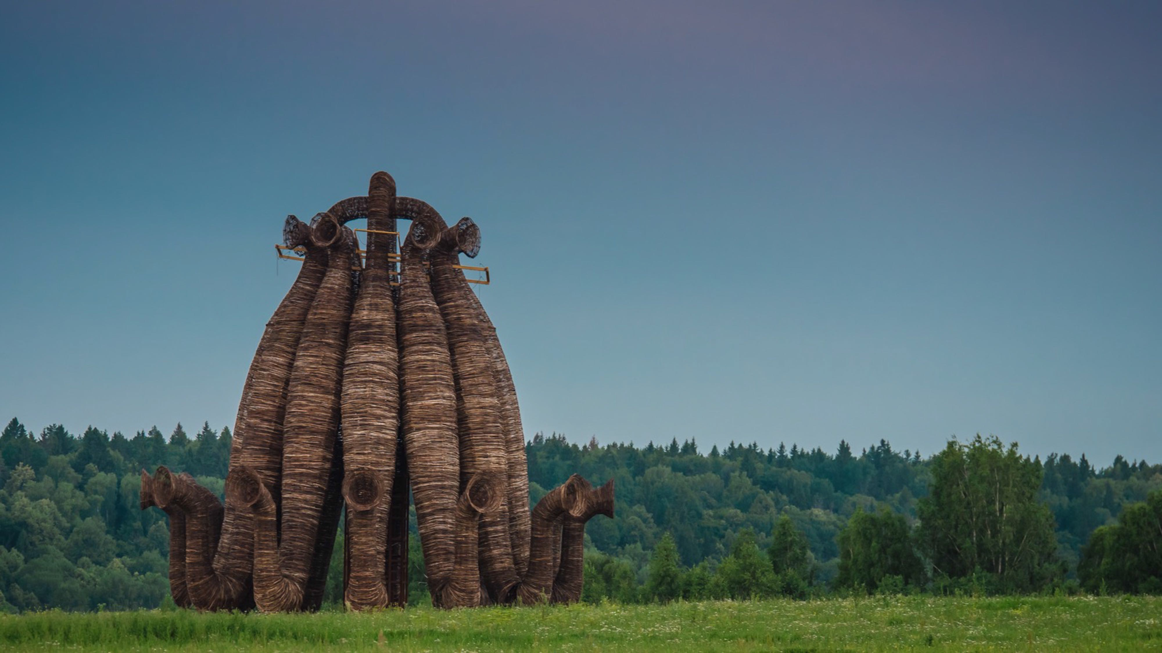
Искусство на земле Зачем нужен паблик-арт
И как он влияет Экономику места

Slide 3
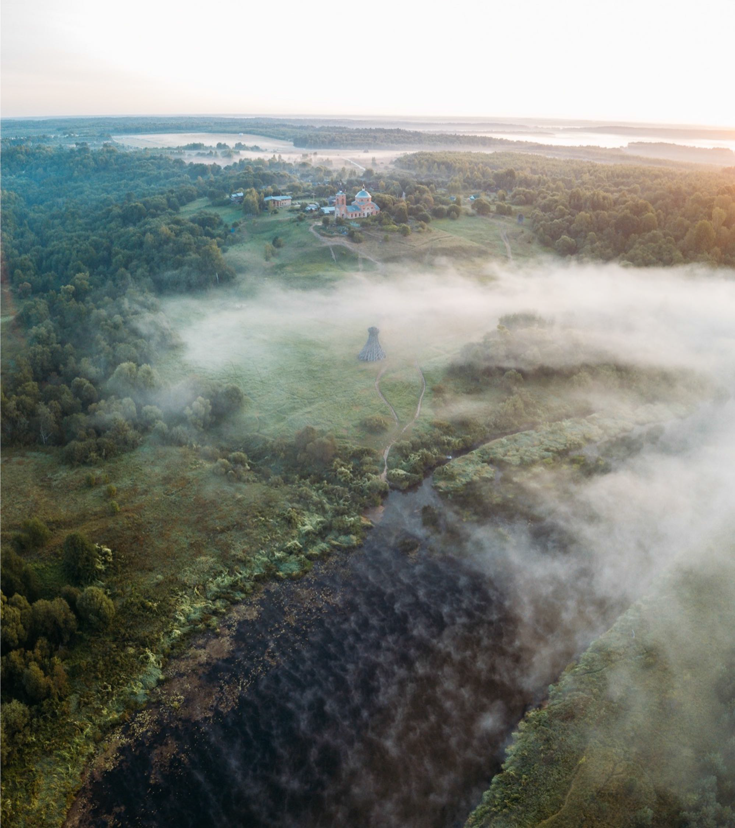
o нас
Бюро Никола-Ленивец – креативно- продюсерское и консалтинговое агентство, специализирующееся на социокультурном программировании городских и сельский территорий, разработке, запуске и сопровождении культурных проектов, организации международных и всероссийских конкурсов в области паблик-арта и предметного дизайна.

Slide 4
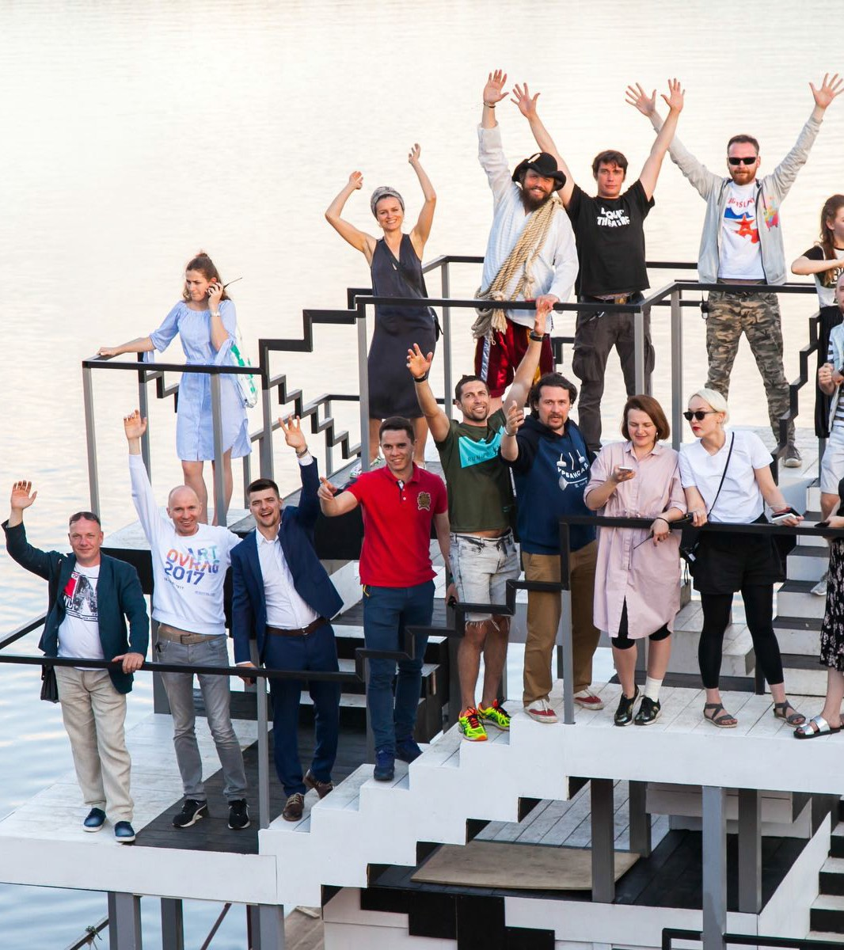
Из кого состоит бюро
продюсеры
архитекторы
художники
исследователи
кураторы
юристы
строители

Slide 5
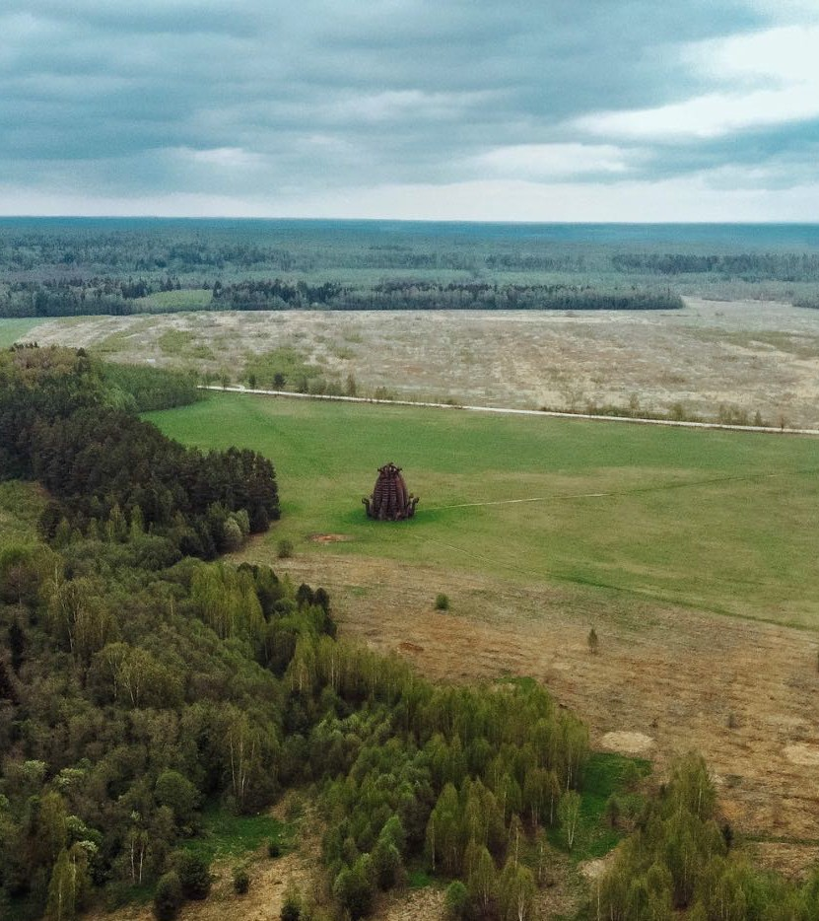
Мы работаем с чем:
Природными территориями
Промышленными зонами
Гостиничными комплексами
Музейными комплексами
Набережными
Общественными пространствами
Парками и парковыми зонами
Социокультурными объектами
Туристско-рекреационными кластерами

Slide 6
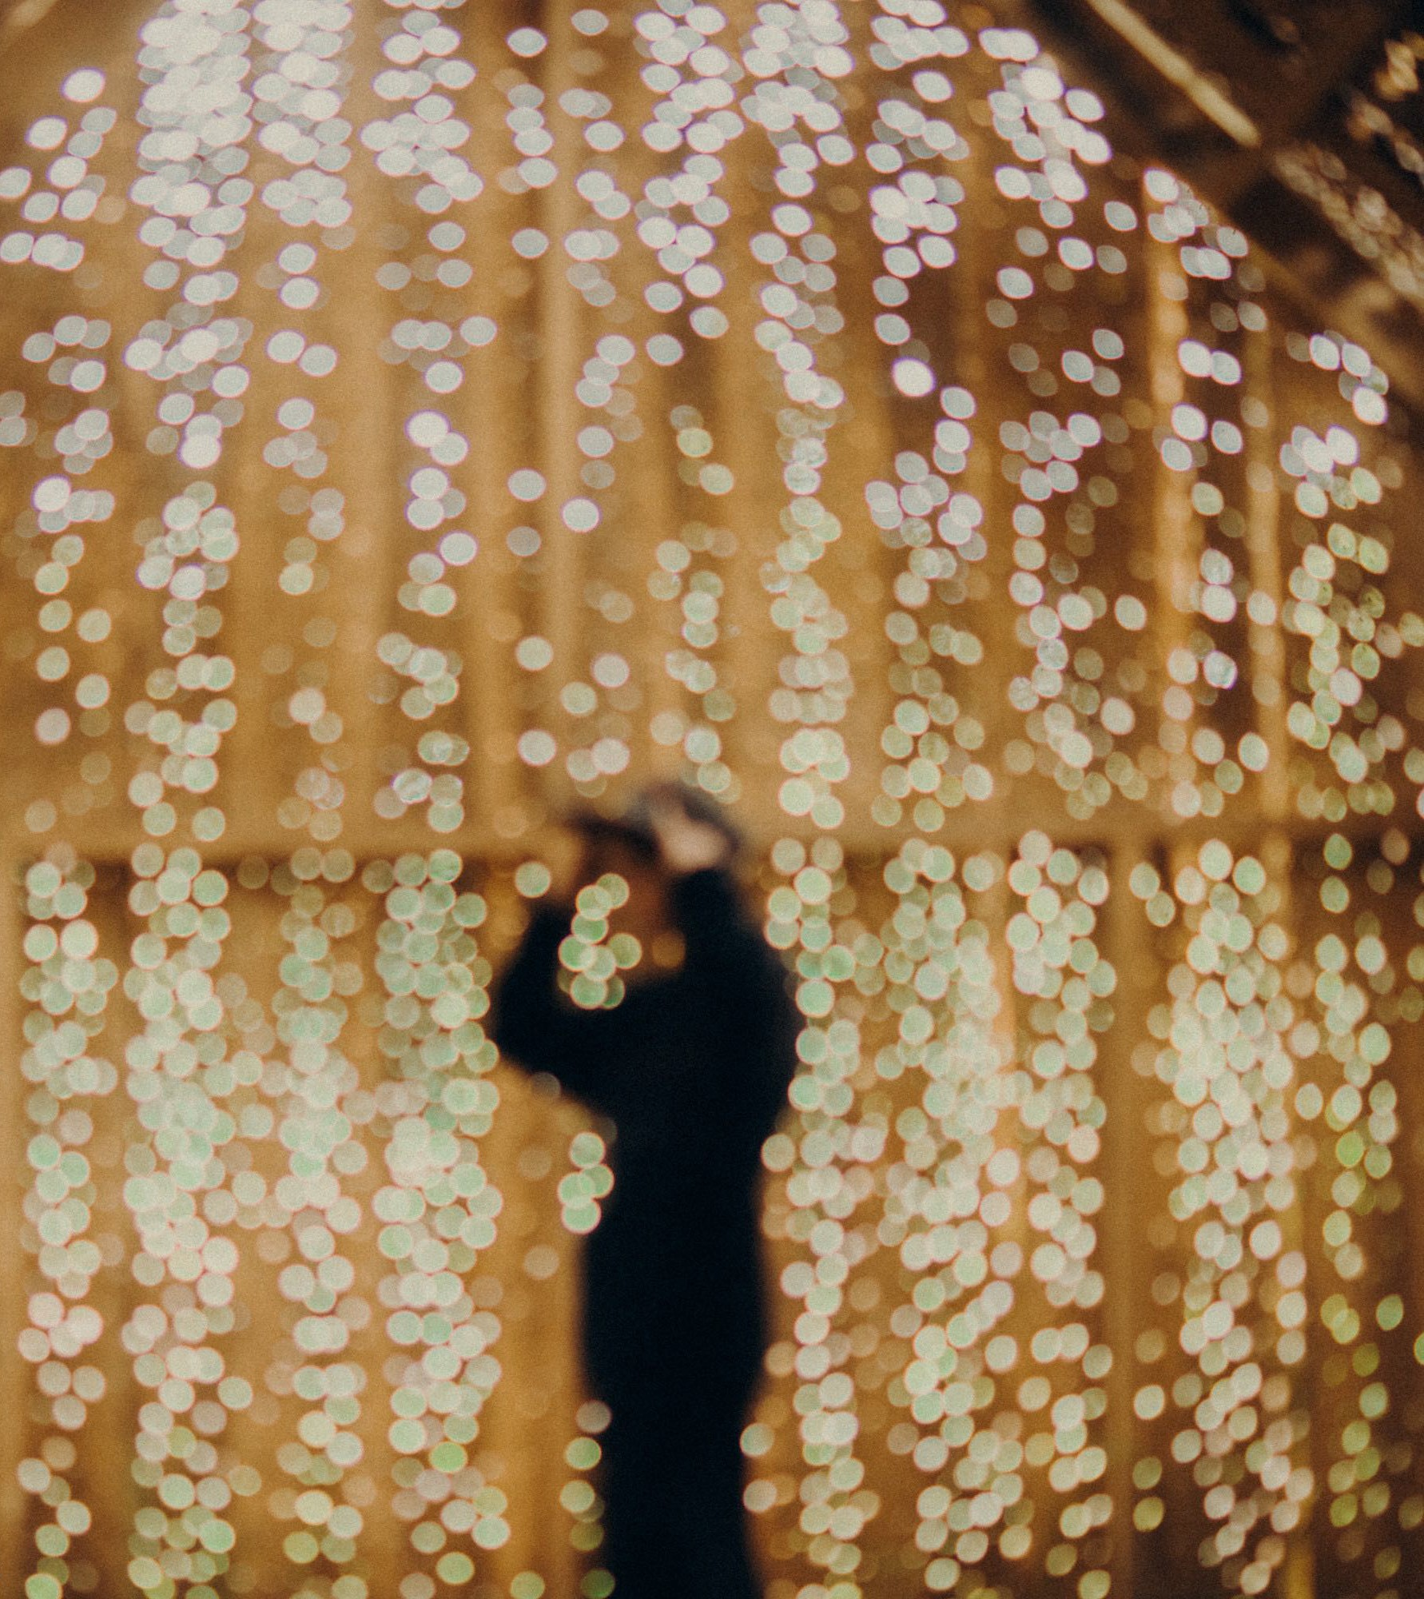
Наша миссия:
создавать безопасную городскую и природную среду с помощью искусства и культуры на территории России
изменять среду, создавая уникальные тренды, которым впоследствии начинают следовать
оказывать поддержку регионам
и участвовать в формировании инициативы на местах
показывать пример как можно менять самим свой город

Slide 7
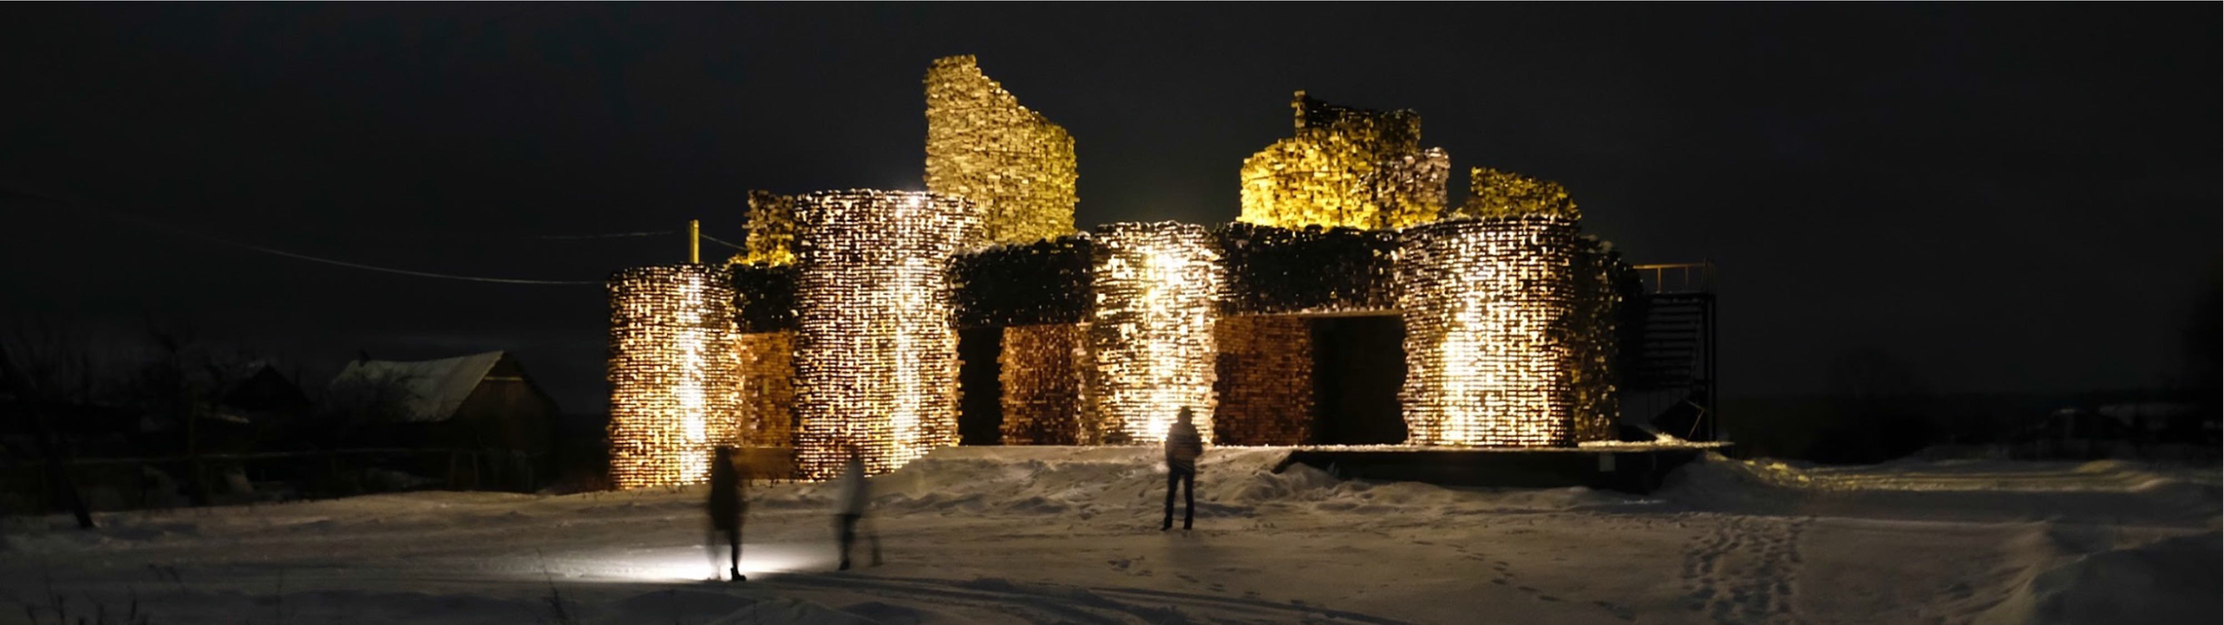
Паблик-арт (общественное искусство; искусство в общественном пространстве; англ. Public art) – искусство в городской среде, ориентированное на неподготовленного зрителя и подразумевающее коммуникацию с городским пространством.

Slide 8
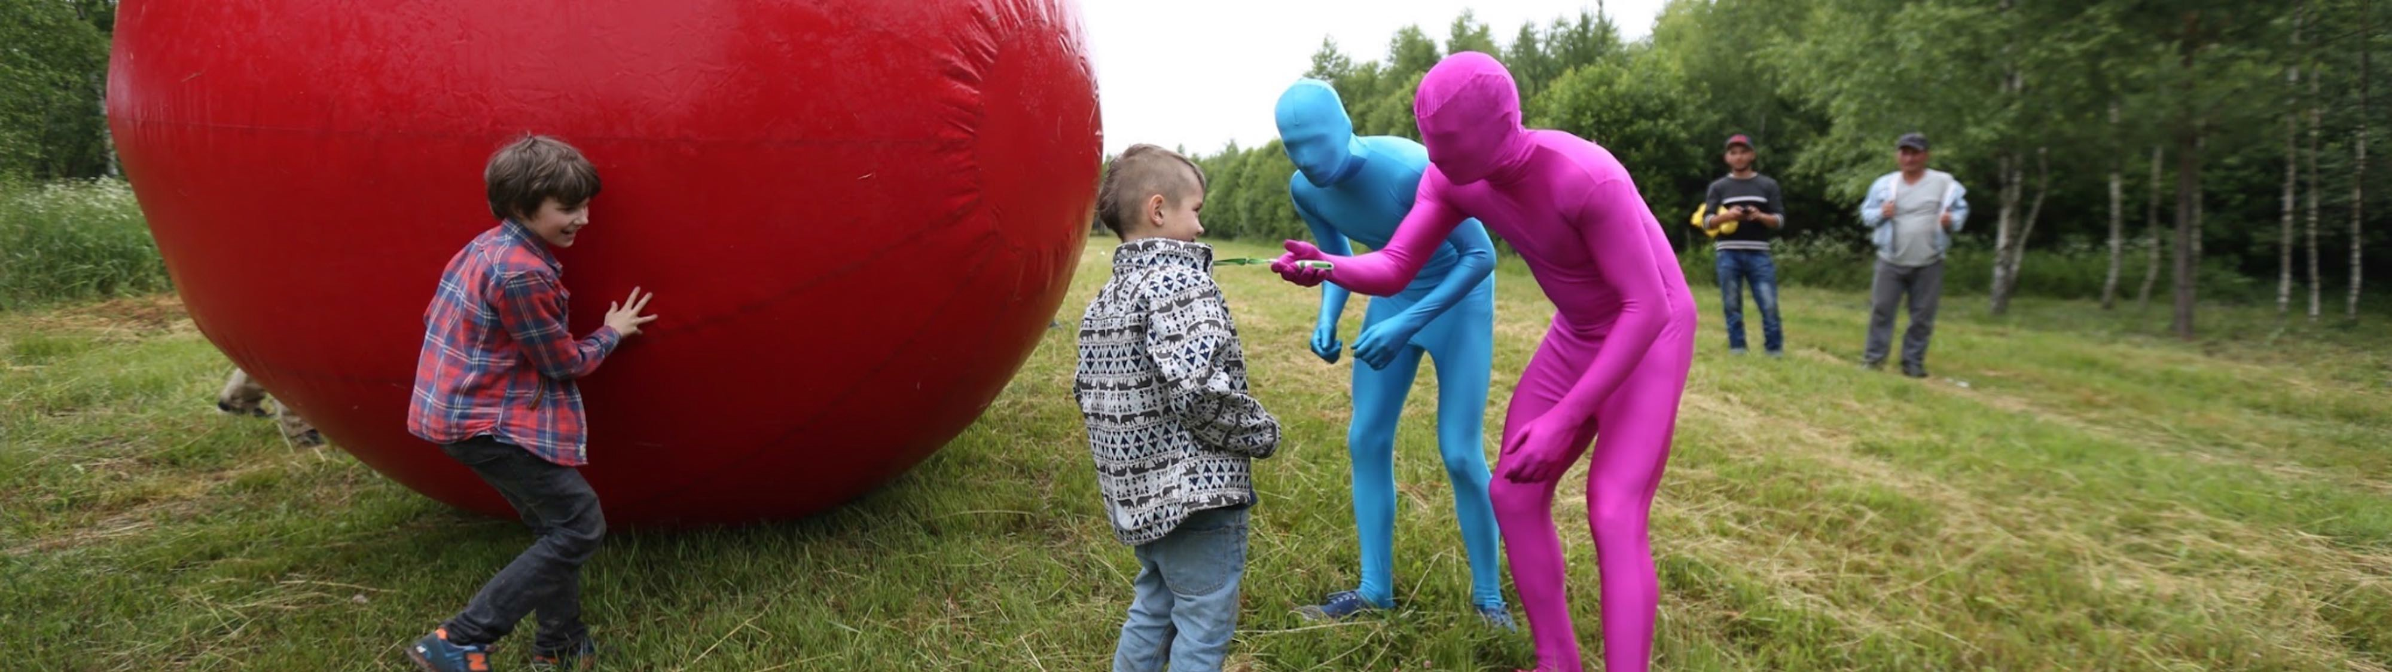
Когда паблик-арт эффективен?
когда нужно привлечь внимание к проблемам города;
когда нужно повысить качество городской среды;
когда нужно создать визуальный бренд места;
когда есть задачи развивать профессиональное сообщество;
когда нужно повысить туристический поток;
когда есть все эти причины.

Slide 9
БРОШЕННЫЕ ПРОСТРАНСТВА
СПОСОБСТВУЮТ
- напряжению
- страху
- тревоге

Slide 10
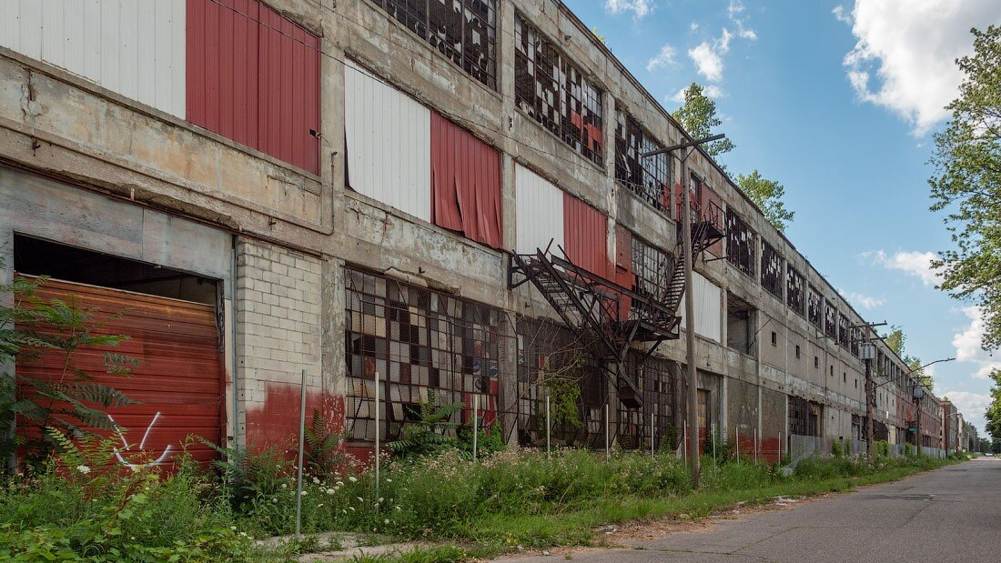
Детройт признанный лидер в США по количеству насилия среди населения
1,220 жестоких убийств на 100,000 человек
//Forbes, 2015
Город, где есть границы примыкания промышленных производств к жилой застройке, места отведенные под линии железных дорог.
Во всех этих местах нет красоты, в нем так же нет и горожан. Это брошенные места, которые часто помогают преступникам совершать преступления.

Slide 11
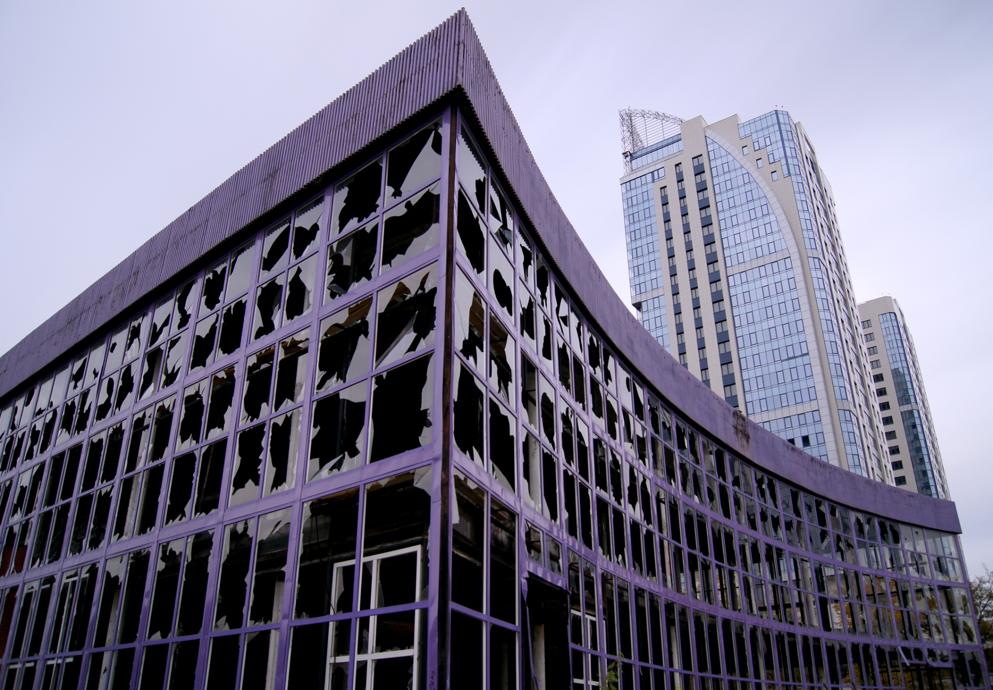
Теория разбитых окон
Теория сформулирована американскими социологами Дж.Уилсоном и Дж.Келлингом.
Они утверждали, что преступность является неизбежным следствием беспорядка. Если разбить окно и не починить его, прохожие, скорее всего, решат, что никто не несет за это ответственность.
Вскоре будут разбиты и другие окна, и чувство безнаказанности распространится по улице, что повлечет за собой еще более серьезные преступления.

Slide 12
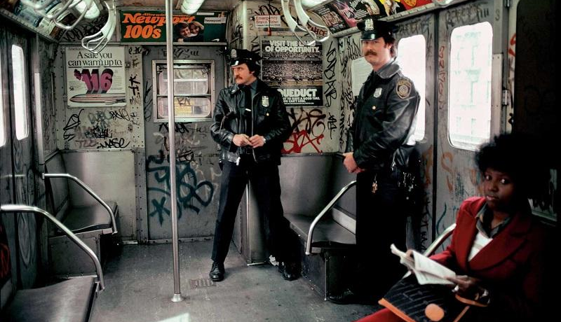
beauty vs sexual tension
Нью-Йорк
1980

Slide 13
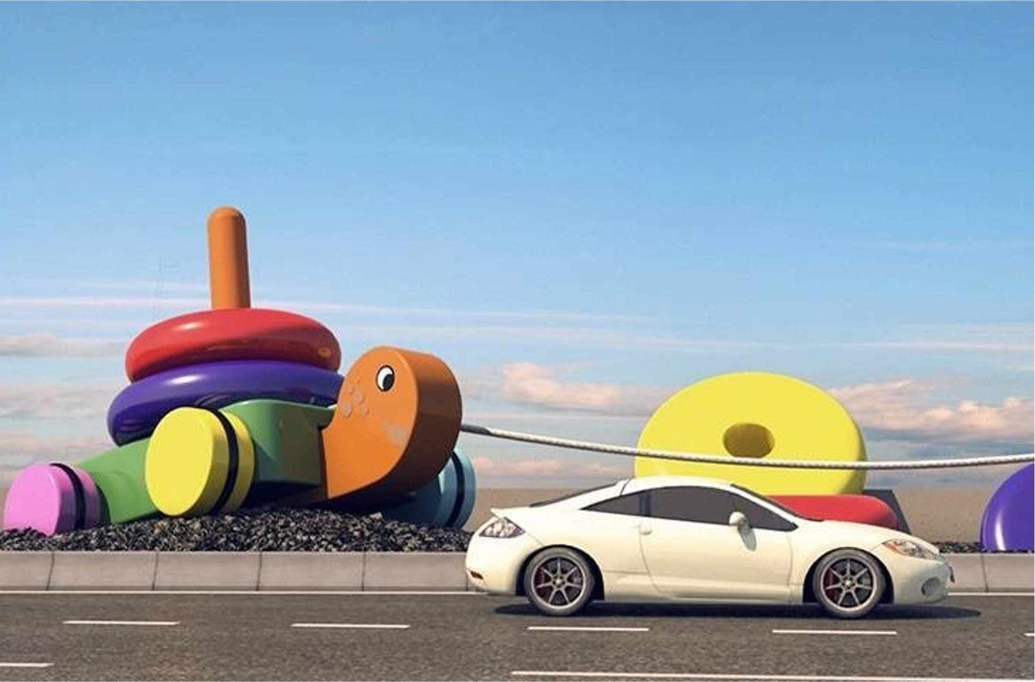
13 artscape
(артшафт трассы а13)
Авторы проекта
Место
Том де Паор (основной идеолог и автор), различные художники, архитекторы, дизайнеры
территория, прилегающая к трассе А13 в районе Баркинга и Дагенхэма в Восточном Лондоне
А13 Artscape являлся одним из самых амбициозных и инновационных проектов в области public art, осуществляемых на
территории Великобритании. Он был направлен на улучшение территории, прилегающей к переполненной и неуютной трассе A13 в районе Баркинга и Дагенхэма (Barking and Dagenham)
в Восточном Лондоне.
В качестве основных инструментов создания благоприятной окружающей среды в рамках проекта используются ландшафтный дизайн (зеленые насаждения по обочинам дороги, велосипедные дорожки и пешеходные тропинки), новые способы освещения, по-новому оформленные туннели и расположенные вдоль трассы ориентиры, являющиеся своеобразными
«опознавательными знаками» местности
(не только в географическом, но и в смысловом отношениях).
Даты реализации проекта
1997 – 2004 гг

Slide 14
Millenium park (миллениум парк)
Авторы проекта
Место
Аниш Капур, Роберт Маккормик, Жауме Пленса, Фрэнк Оуэн Гери, архитектурное бюро Hammond Beeby Rupert Ainge Architects и др.
Г. чикаго
Бюджет
Миллениум парк – общественный парк со свободным входом, расположенный в центре Чикаго. Миллениум парк входит в состав паркового комплекса Грант Парк, располагающегося на берегу озера Мичиган. Строительство велось в течение 6 лет с октября 1998 по июль 2004 года на месте бывшей автостоянки железнодорожной компании Illinois Central Railroad. Миллениум парк занимает территорию, площадь которой составляет 99 000 м2. На торжественном открытии, состоявшемся 16 июля 2004 года, присутствовало порядка 300 000 человек.
С момента окончания строительства Миллениум парк был удостоен более чем 30-ти престижных наград
в области архитектуры и искусства.
Бюджет строительства составил $450 миллионов долларов. Из городского бюджета было выплачено в общей сложности $270 миллионов, оставшуюся сумму собрали благодаря частным взносам. По оценкам городских властей затраты на
строительство окупятся за счет туризма. Каждый год
парк привлекает порядка 2—3 миллионов посетителей в год.
$450 миллионов
Время проведения проекта
1998 – 2004 гг

Slide 15
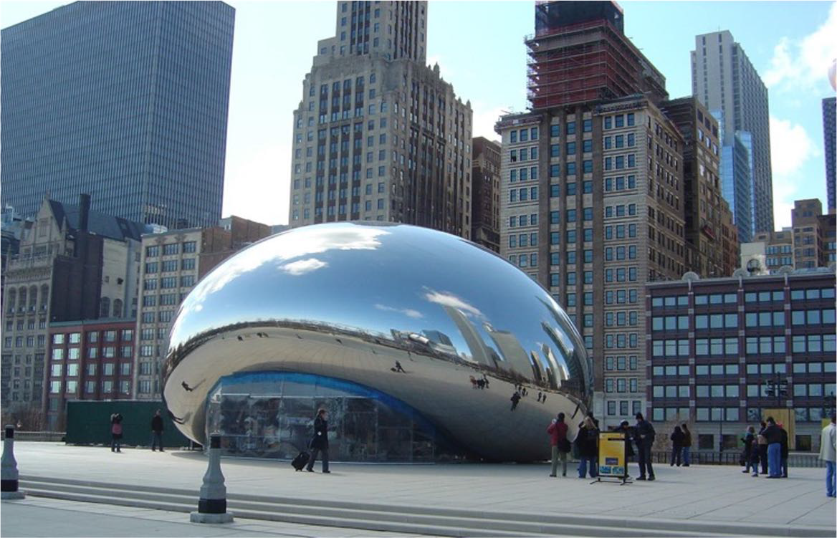
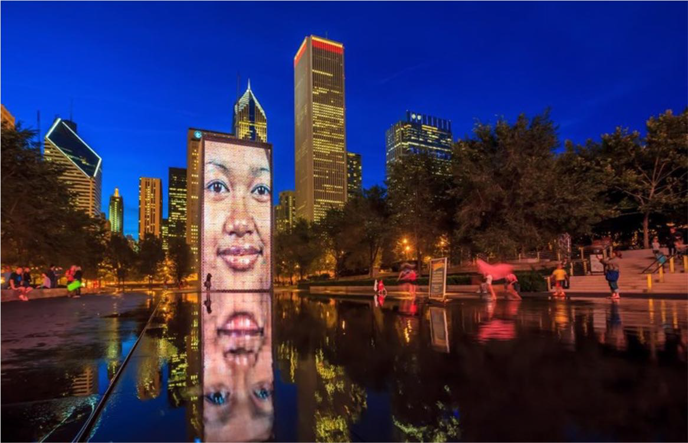
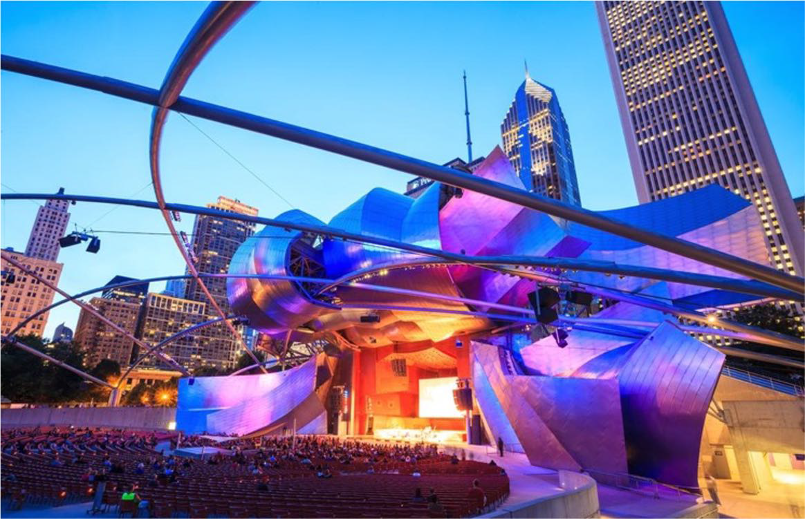
Основные достопримечательности миллениум парк
AT&T Plaza и Сload Gate (Аниш Капур)
Crown Fountain (Жауме Пленса)
Jay Pritzker Pavilion (Фрэнк Оуэн Гери)
Открытая площадка с необычной 100-тонной скульптурой Cloud Gate (Клауд Гейт – «облачные врата»).
Необычный фонтан сочетающий свет, воду, отражение и современные видеотехнологии. Работает при подходящих погодных условиях с мая по октябрь. Видеоряд на башнях изображает сменяющиеся лица чикагских жителей.
Концертная площадка уникального дизайна, сочетающая нержавеющую сталь и травяную лужайку.
Вместимость площадки при
музыкальных выступлениях
11000 мест.

Slide 16
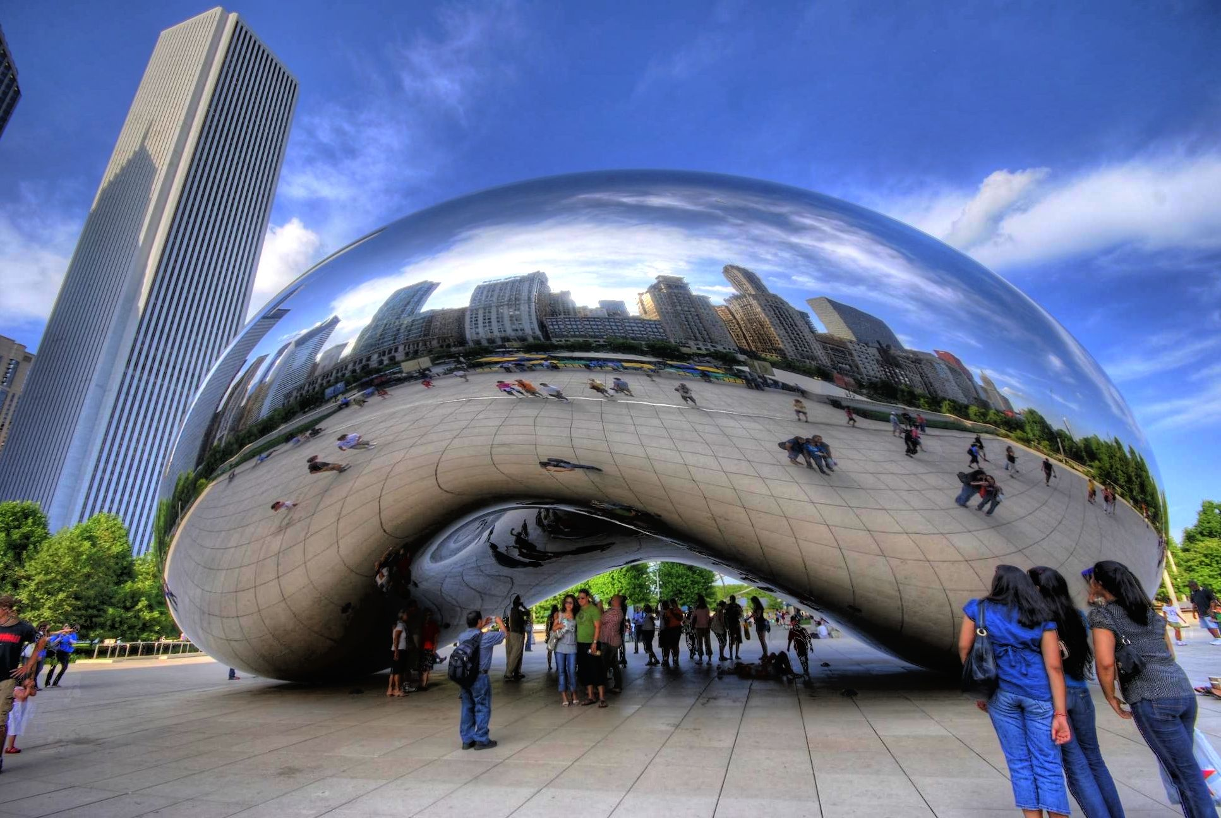
Арт-объект Облачные врата
Аниш Капур
Миллениум парк
Чикаго, США
1999

Slide 17
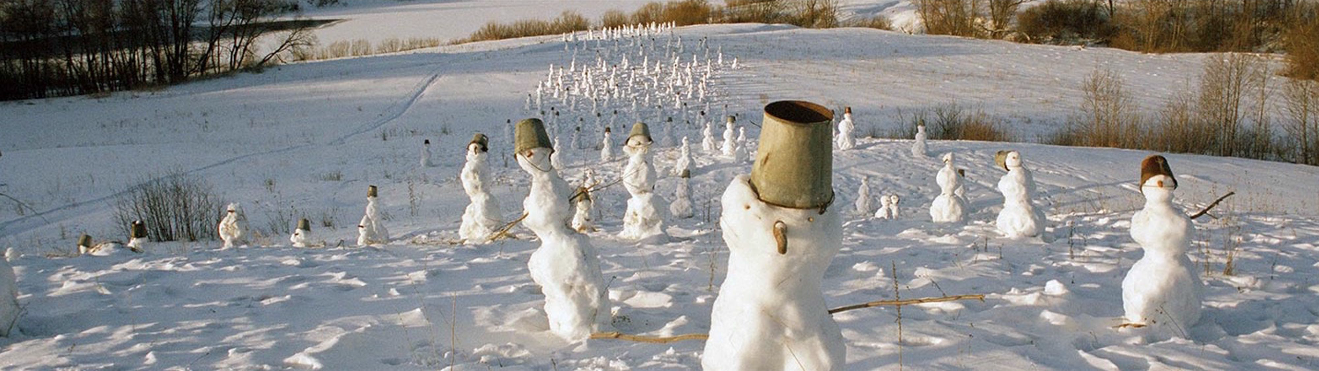
Паблик-арт в россии
Первый лэнд-арт проект был создан в парке никола-ленивец в 2000 году Николаем Полисским вместе с местными жителями и назывался
«Снеговики». Затем, также в 2000-м, появился другой объект «Сенная башня».

Slide 18
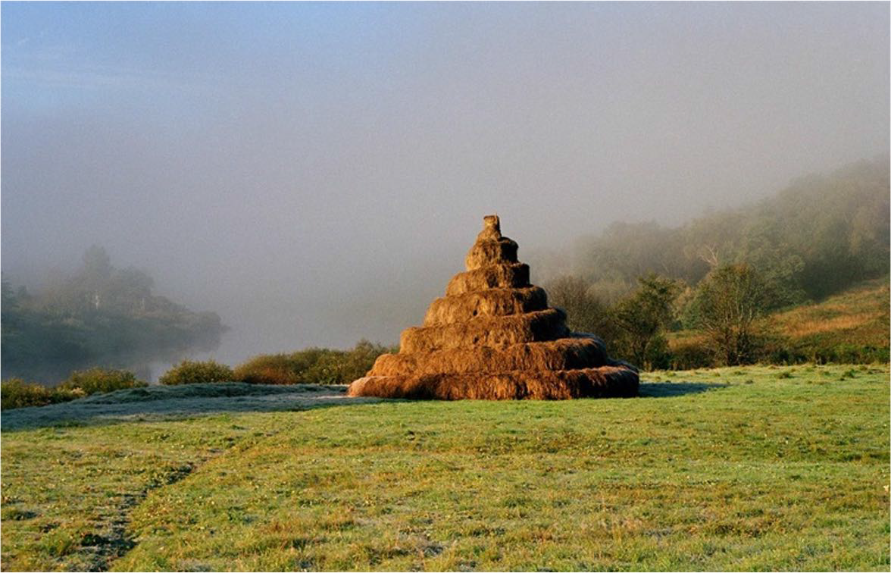
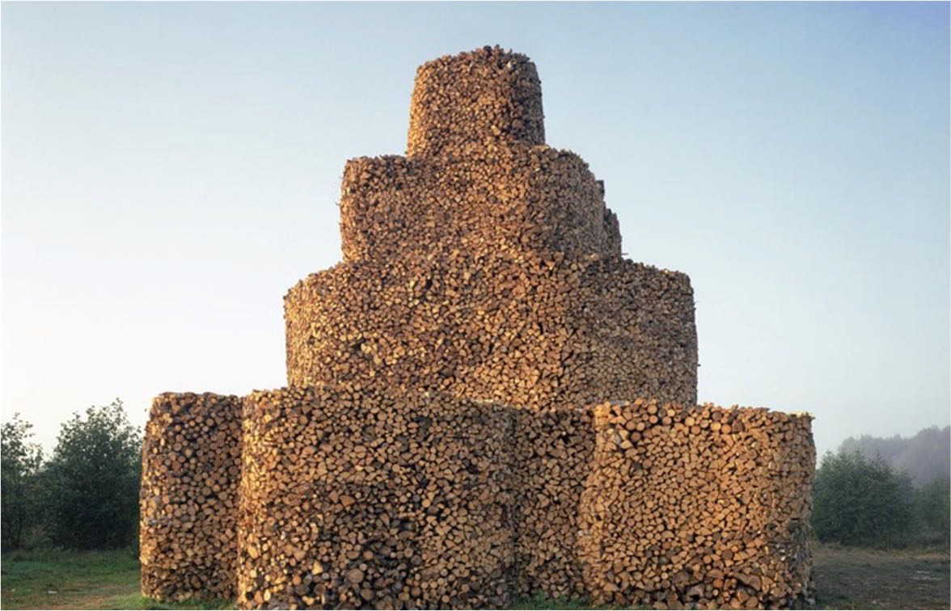
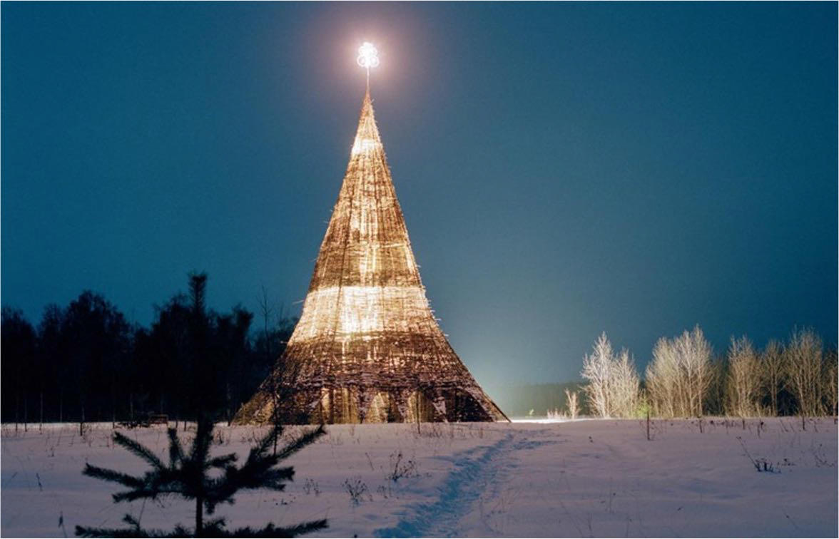
Паблик-арт в россии
«сенная башня», 2000 г.
Николай полисский Никола-ленивец
«дровник», 2001 г.
Николай полисский Никола-ленивец
«медиа башня», 2002 г.
Николай полисский Никола-ленивец

Slide 19
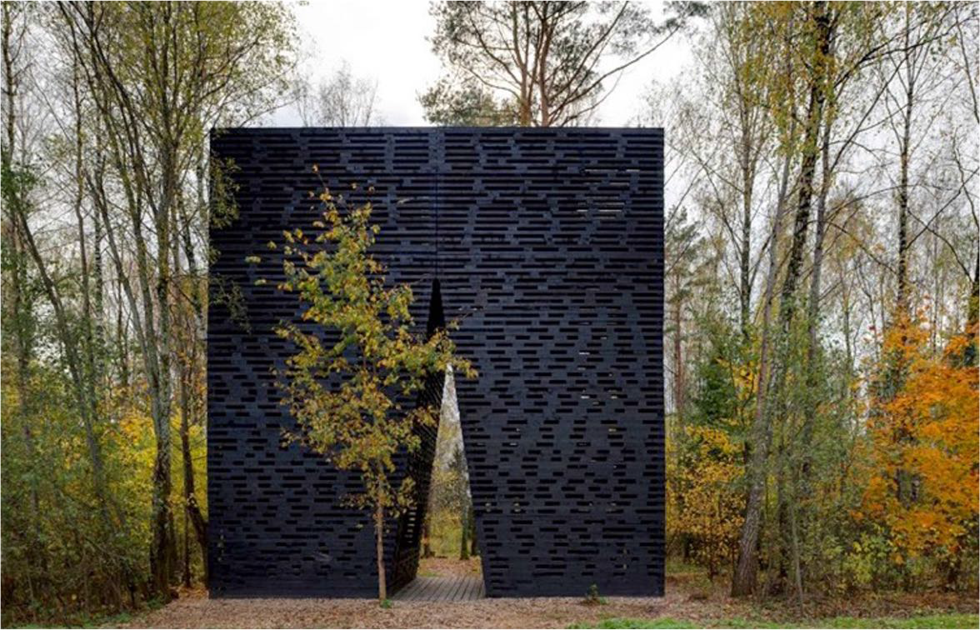
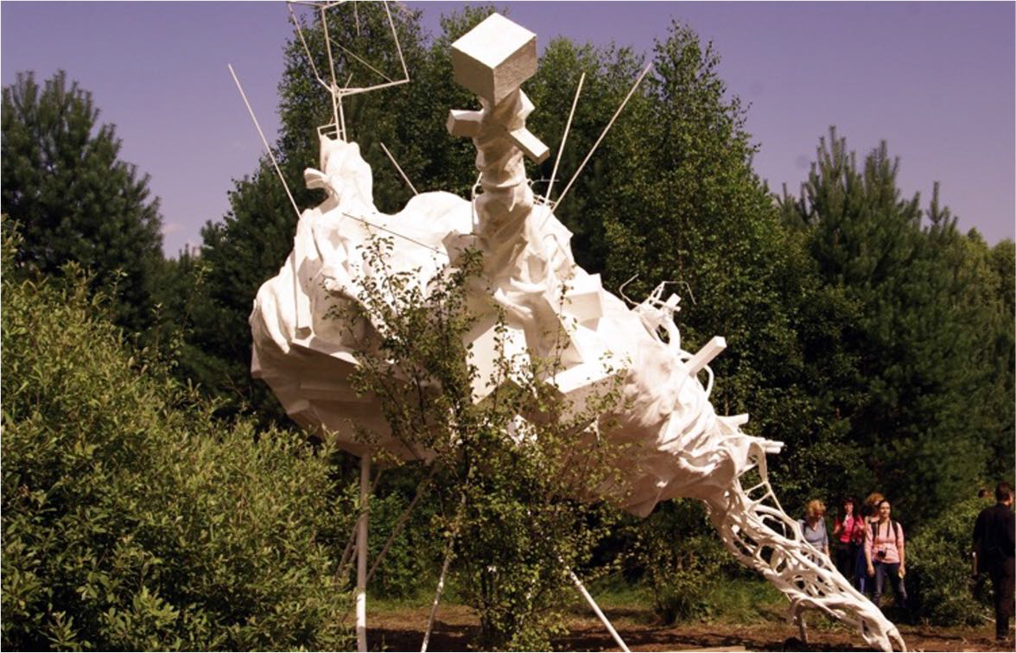
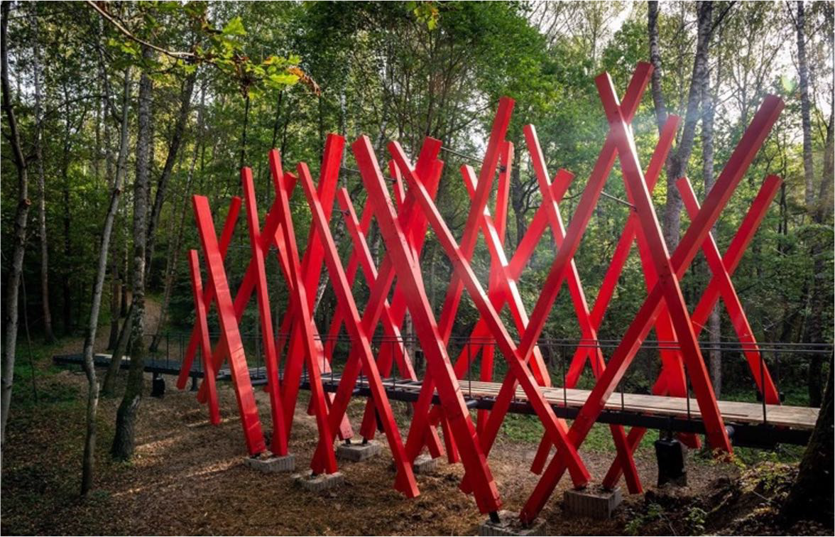
Паблик-арт в россии
«арка бернаскони», 2012 г.
Борис бернаскони
«обитаемое вещество», 2016 г.
Дмитрий и елена каварга
«красный лес», 2020 г.
Игорь шелковский
фестиваль «архстояние»
в Никола-ленивце
Фестиваль «архстояние»
в Никола-ленивце
Фестиваль «архстояние»
в Никола-ленивце

Slide 20
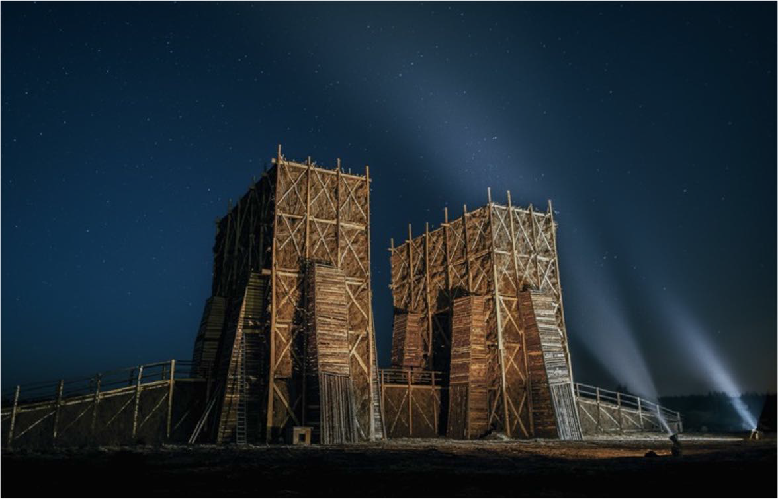
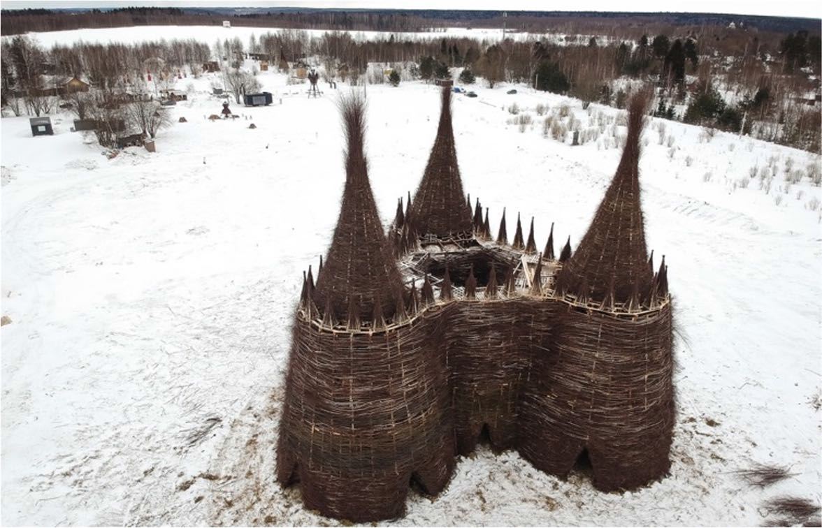
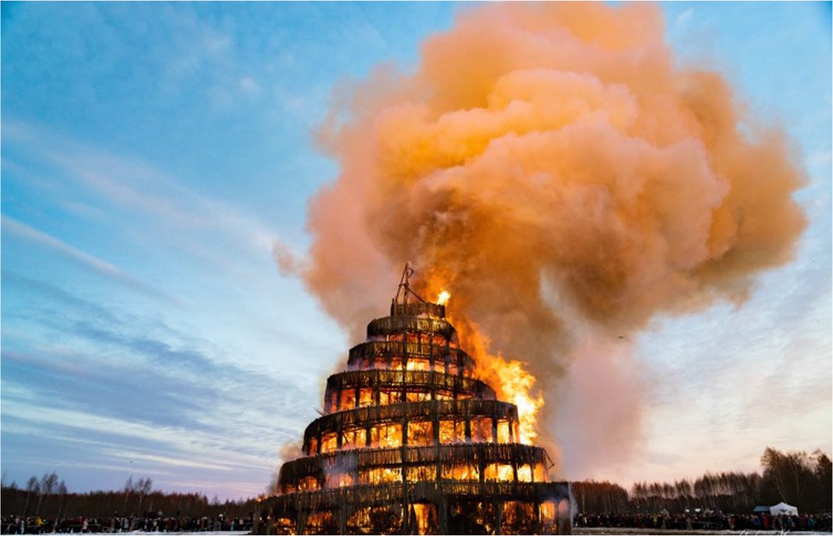
Паблик-арт в россии
«сжигая мосты», 2020 г.
Аб katarsis
«замок корона-людоеда», 2021 г.
Николай полисский
«вавилонская башня», 2022 г.
Екатерина полякова
масленица
в Никола-ленивце
масленица
в Никола-ленивце
масленица
в Никола-ленивце

Slide 21
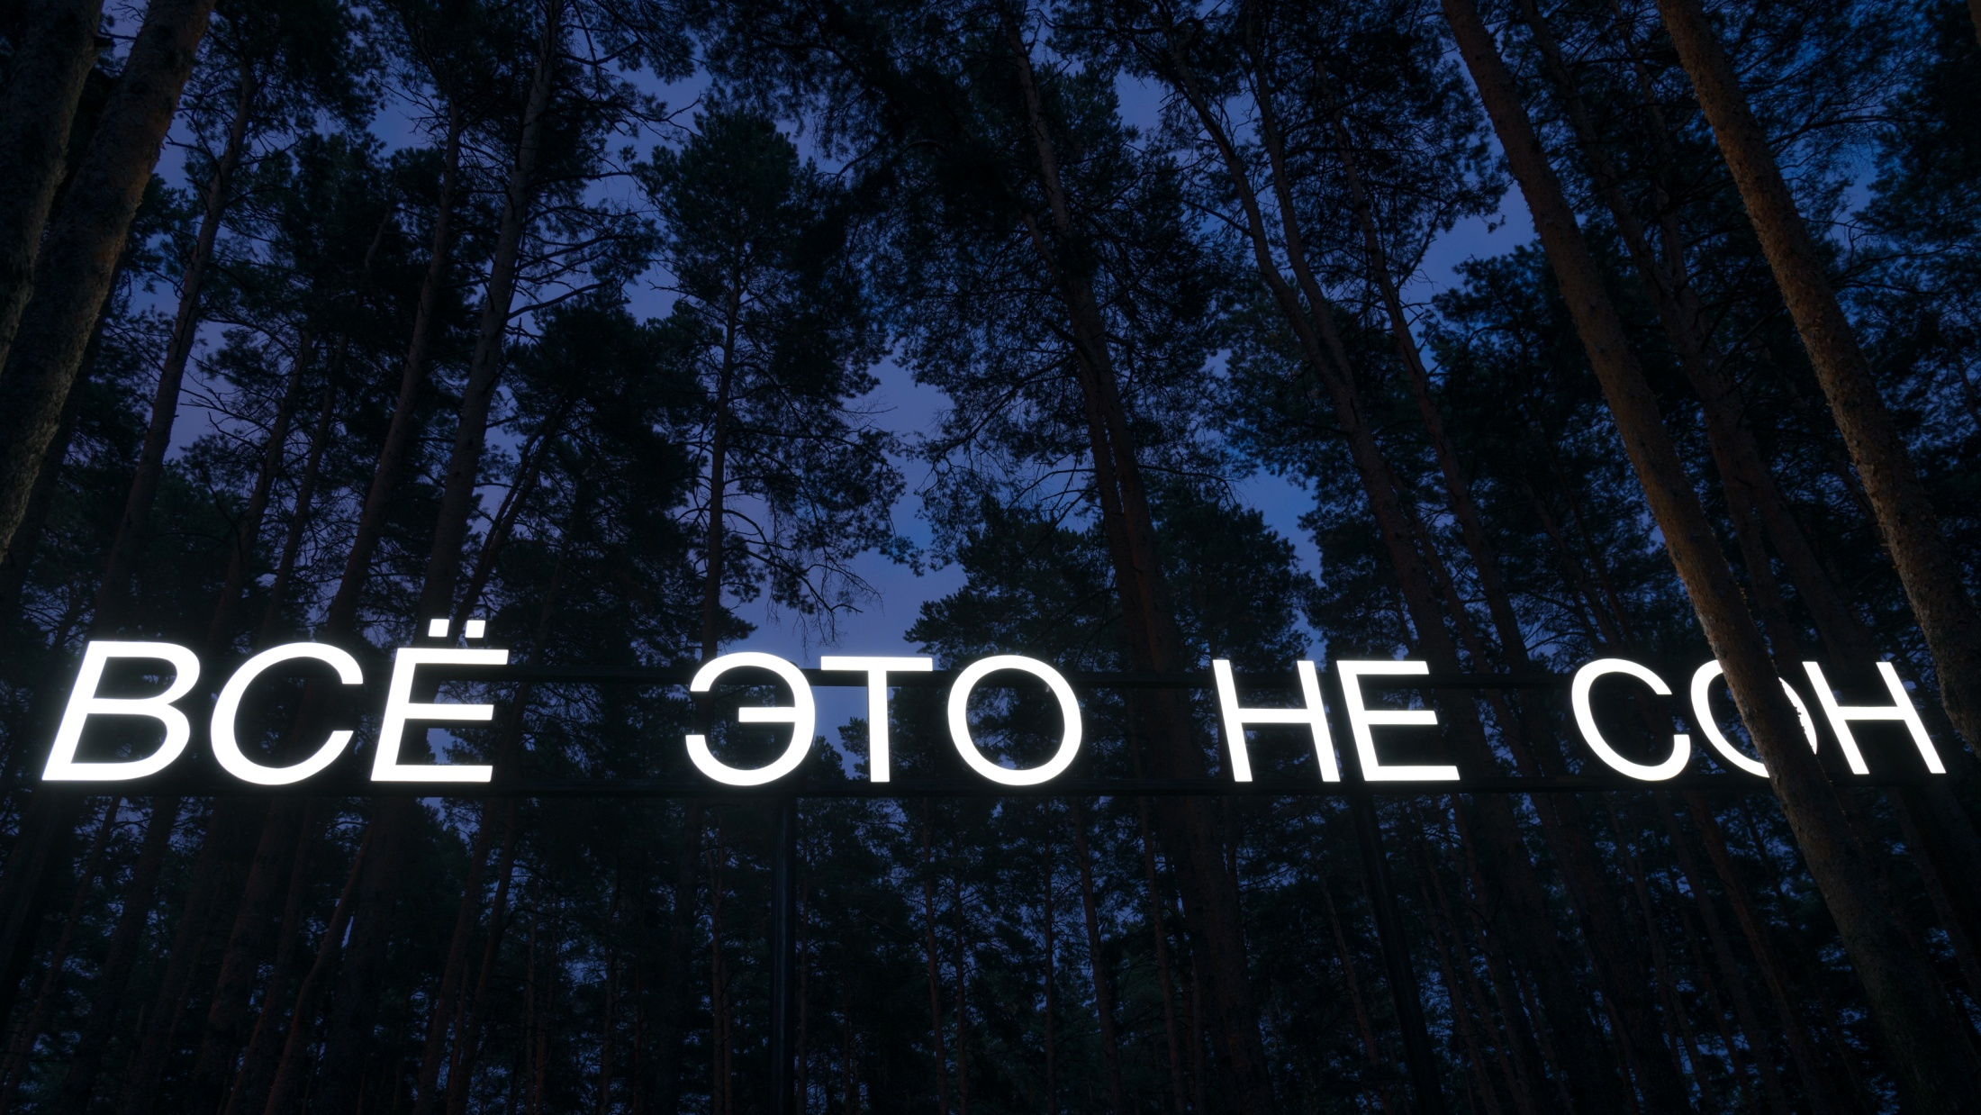
Тимофей Радя
Выкса, Россия
2018
Парк Посадка в г.Выкса – пример, где красота победила страх

Slide 22
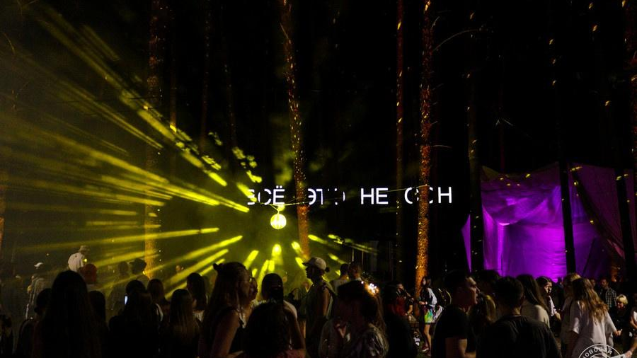
Парк Посадка в г.Выкса – пример, где красота победила страх

Slide 23
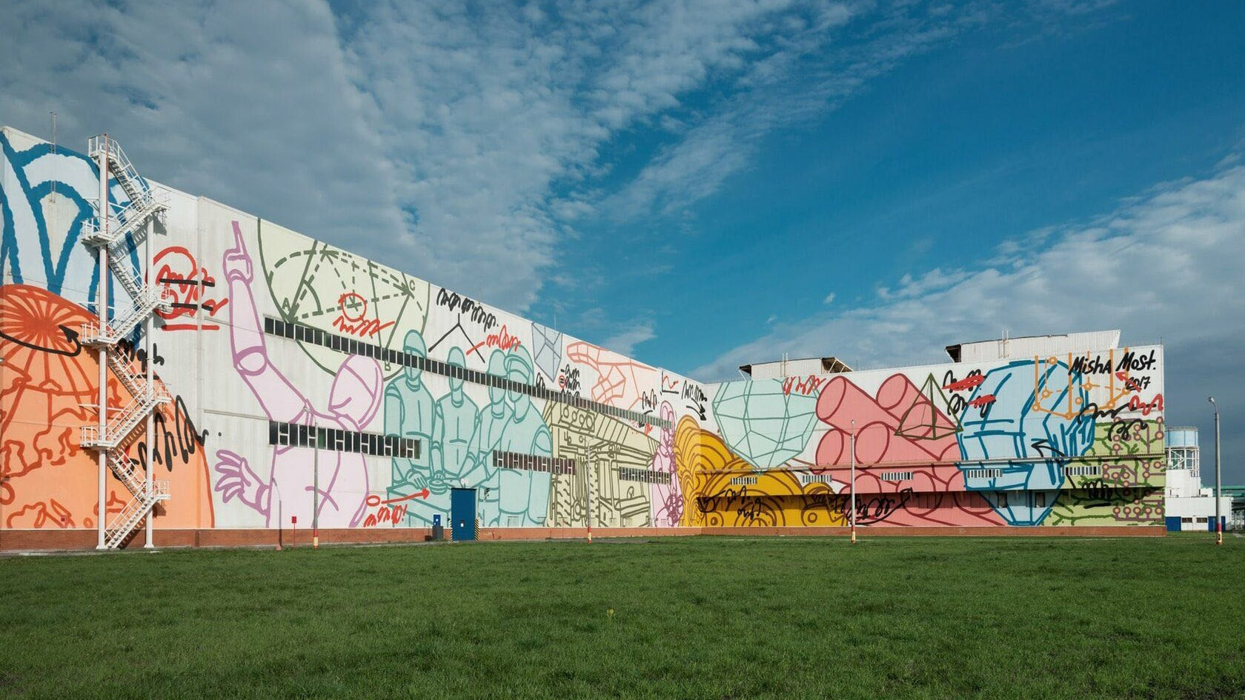

Slide 24
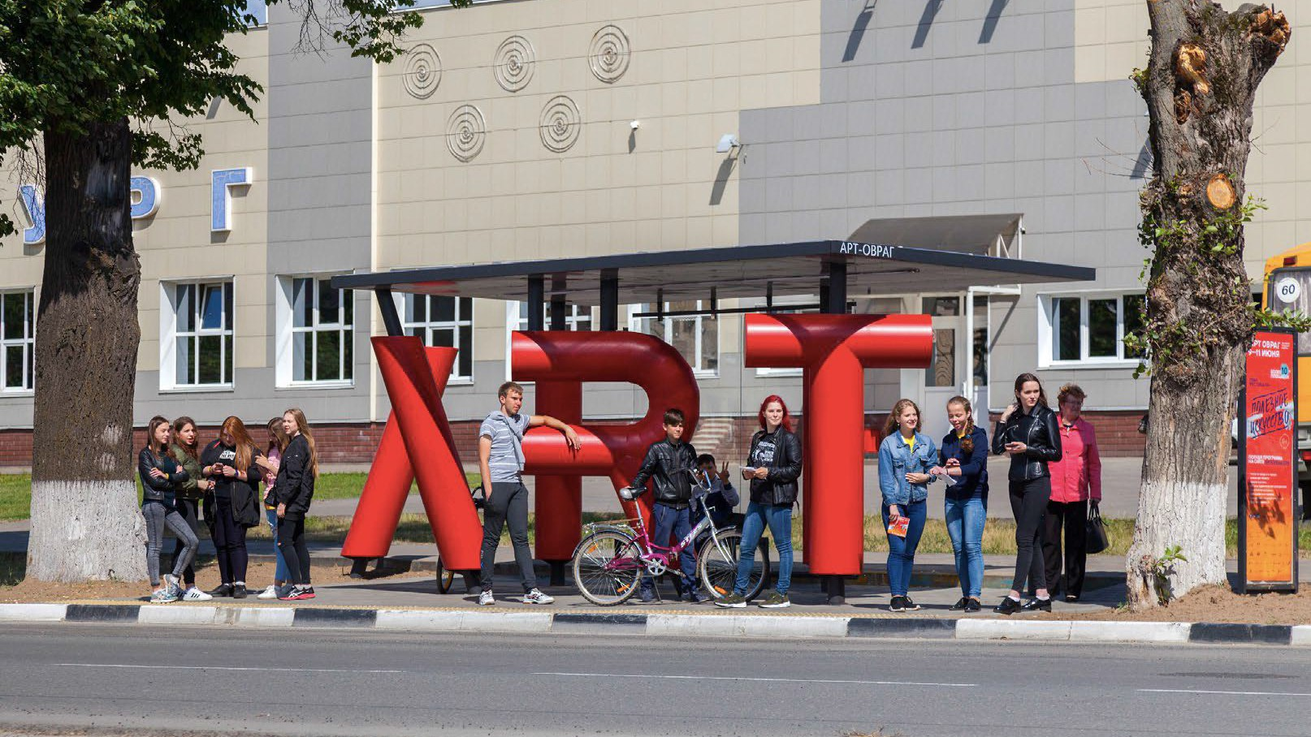

Slide 25
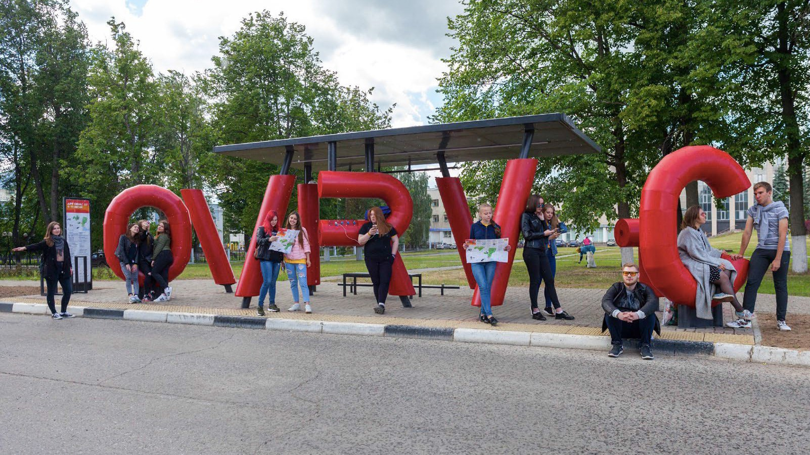

Slide 26
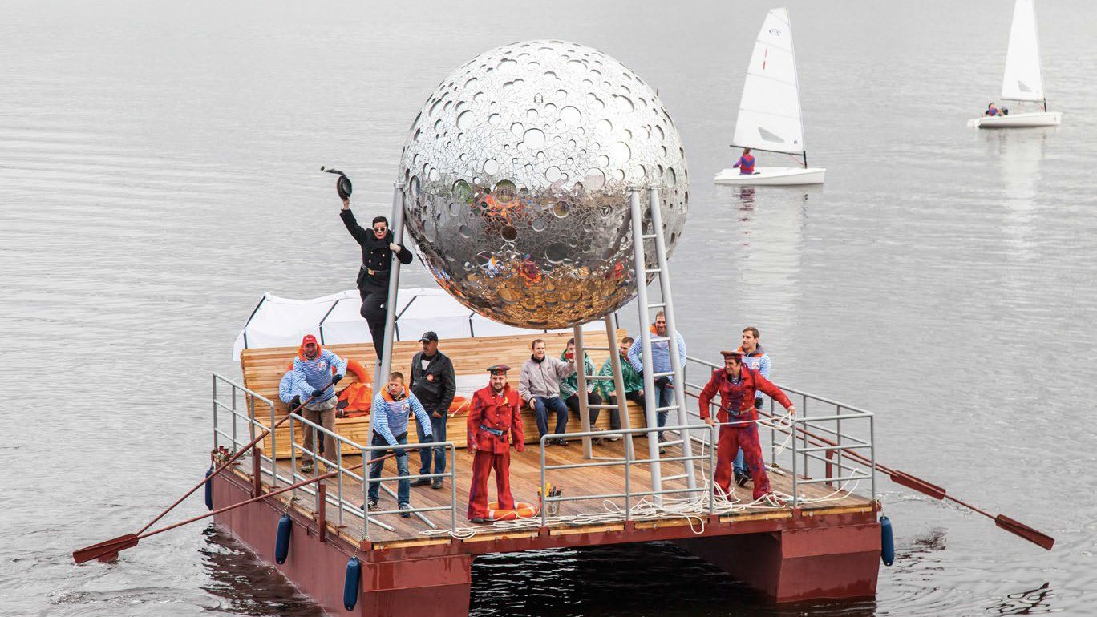

Slide 27
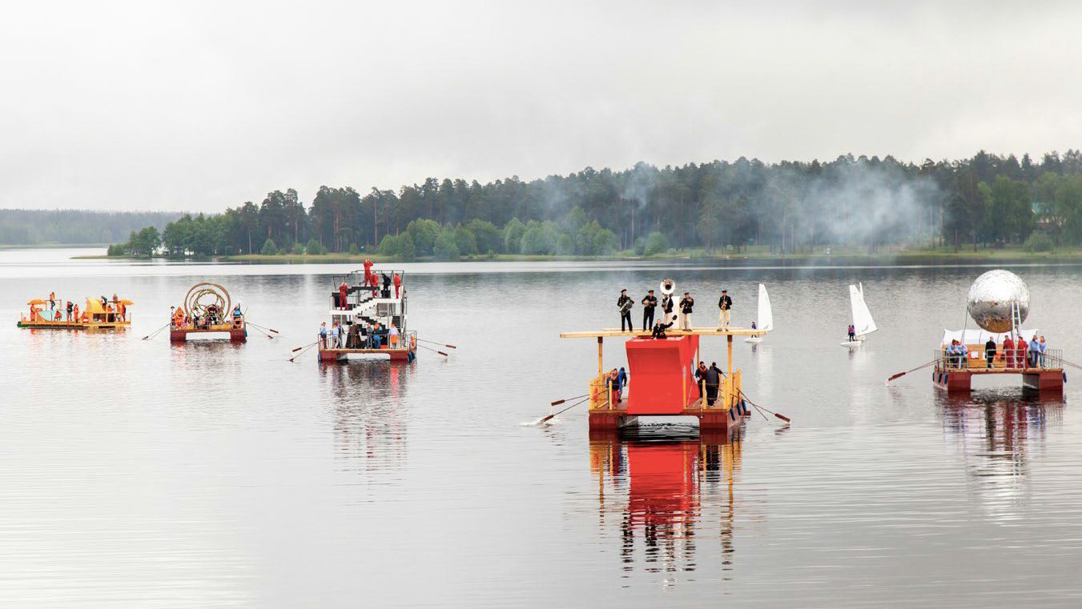

Slide 28
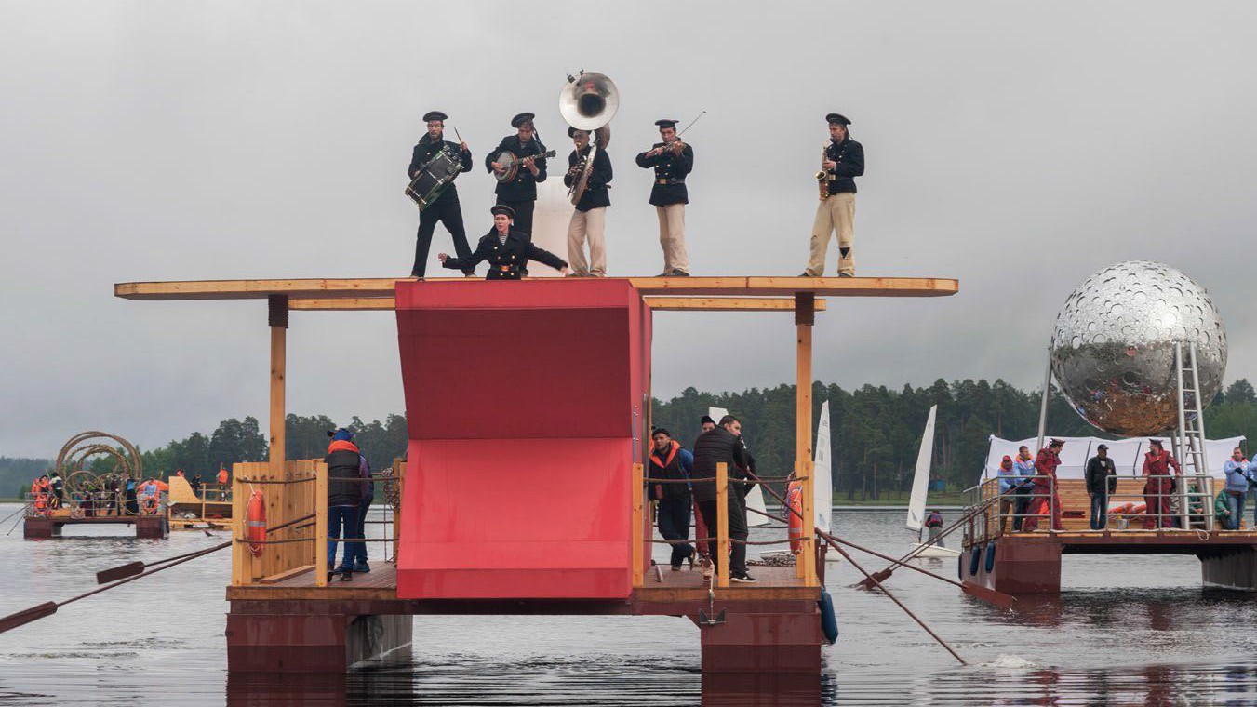

Slide 29
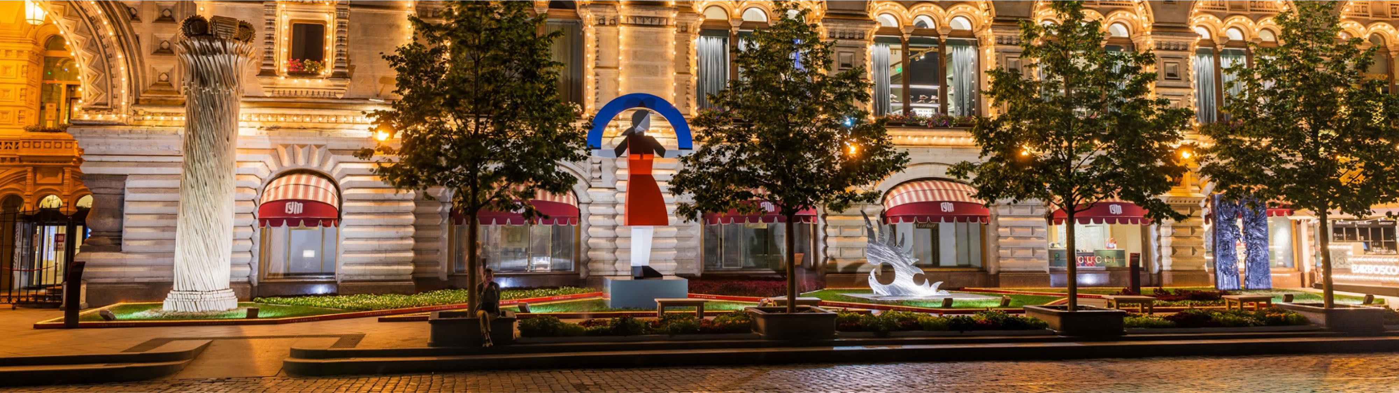
Паблик-арт в россии
«красный сад», выставка паблик-арта на красной площади, москва, 2021
8 арт-объектов известных российских художников расположились у стен гума на 2,5 месяца. После завершения проекта работы авторов продолжили свою жизнь в общественных пространствах города и жилых комплексах генерального партнера проекта компании «интеко», а также возле мануфактуры bosco в калуге и в арт-парке никола-ленивец.

Slide 30
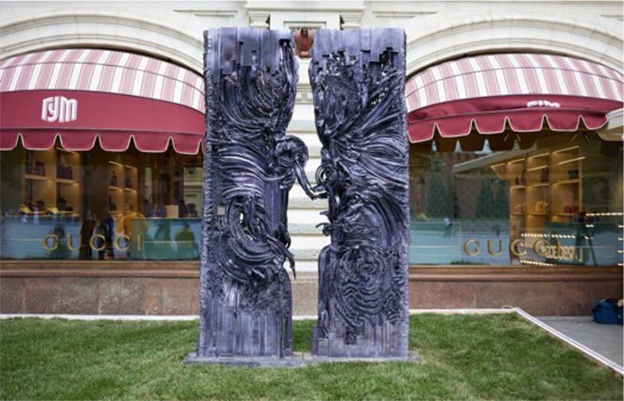
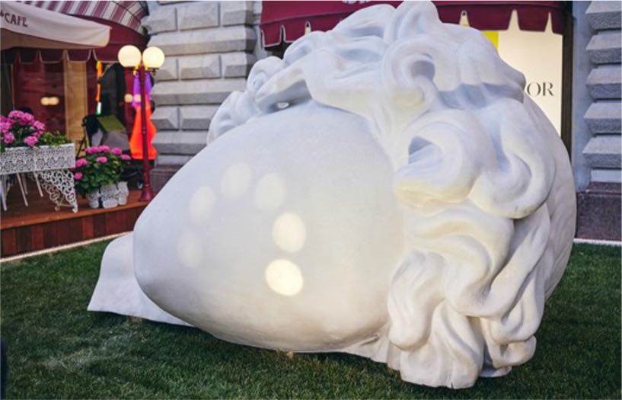
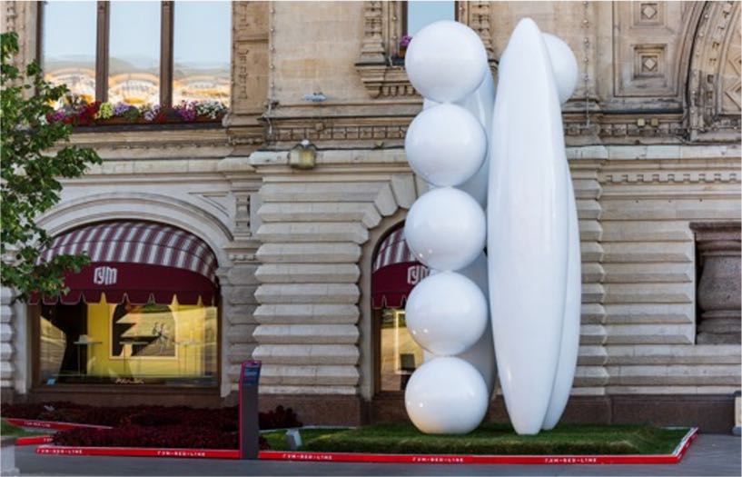
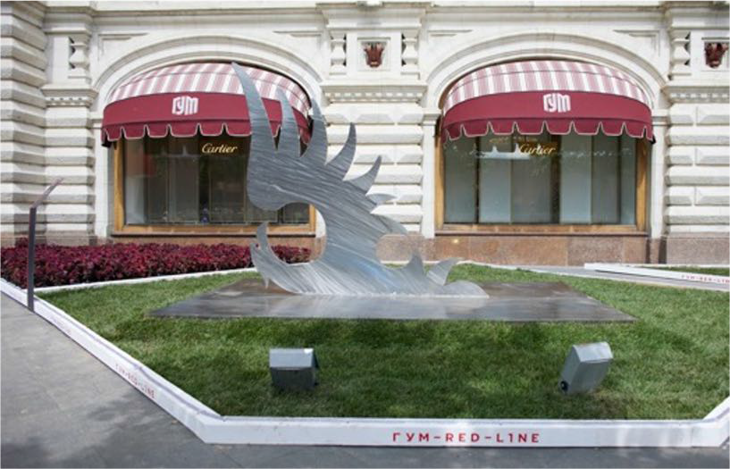
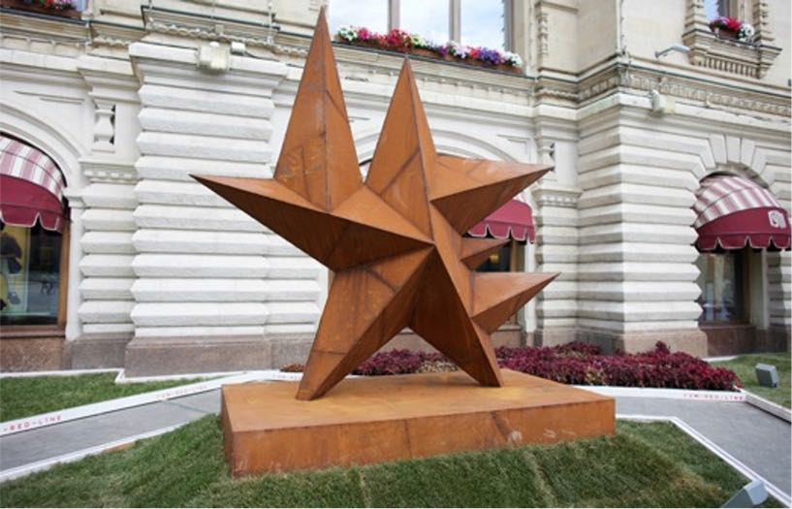
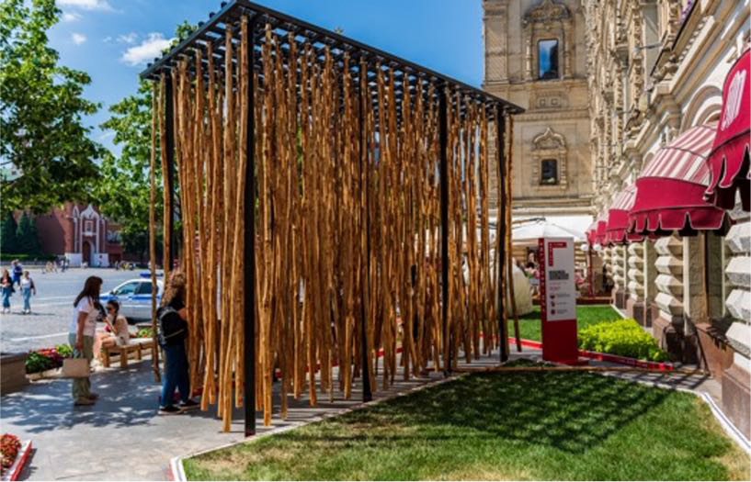
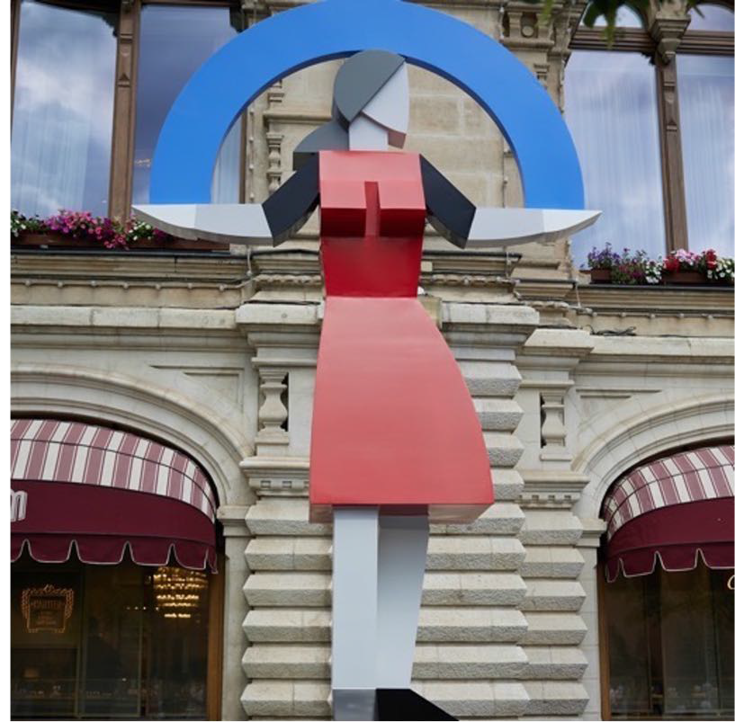
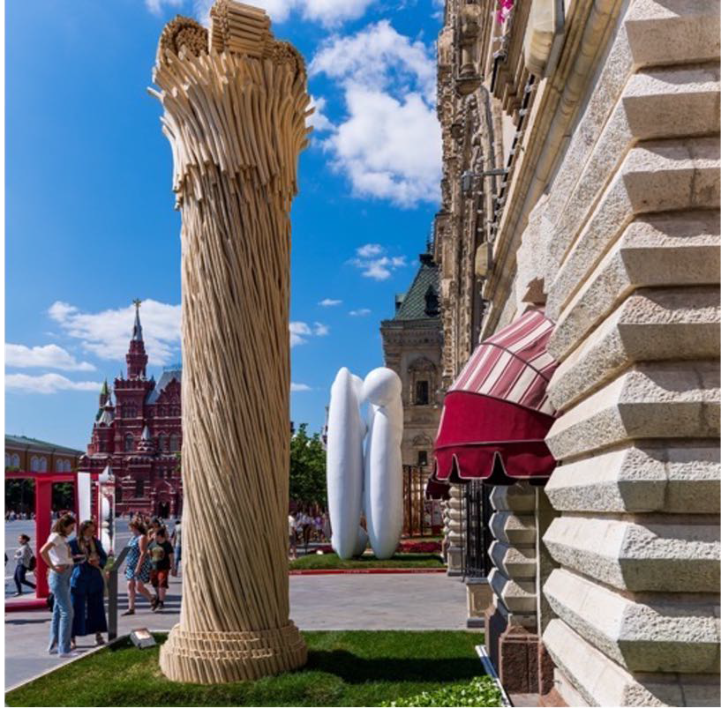
Паблик-арт в россии
«красный сад», выставка паблик-арта на красной площади, москва, 2021
Дмитрий жуков
«французский de sad»
Аристарх чернышев
«античная голова»
Роман ермаков
«стабильная композиция»
Андрей филиппов
«гномон»
Ринат волигамси
«звезда»
Василиса прокопчук и евгений брагин
«непроходимая чаща»
Дмитрий аске
«после макоши»
Николай полисский
«колонна»

Slide 31
АРХИТЕКТУРА ДОРОГ И ОБОЧИН

Slide 32
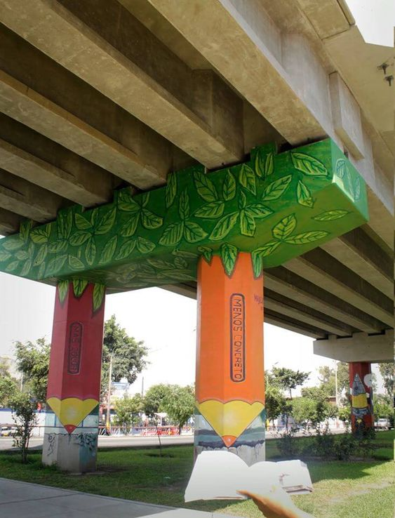
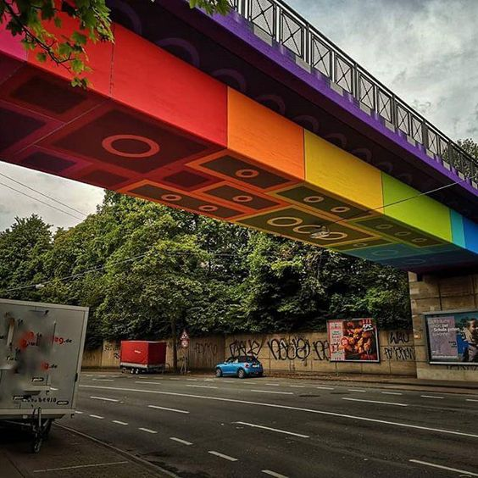

Slide 33
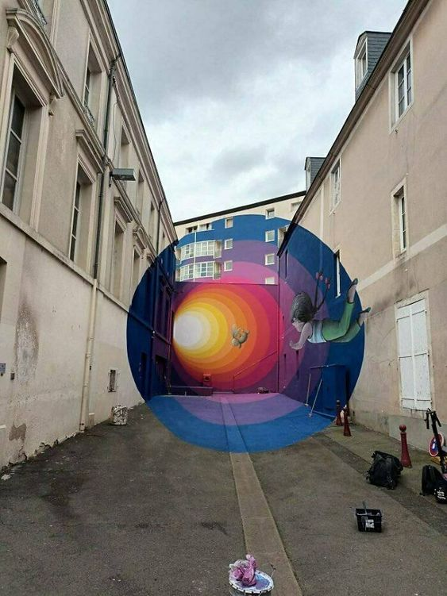
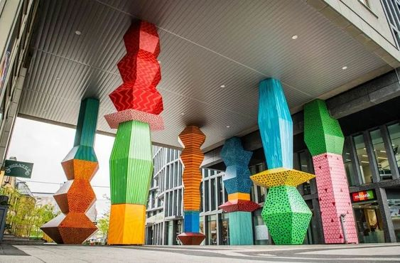

Slide 34
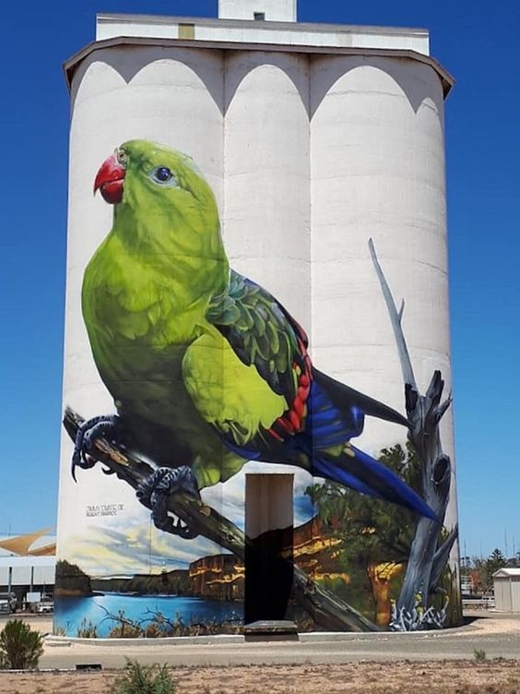
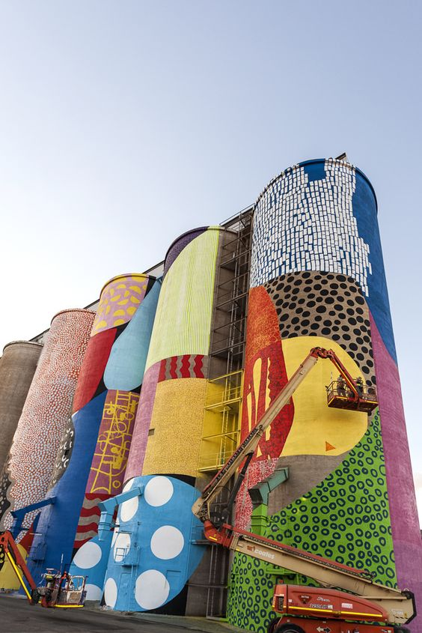

Slide 35
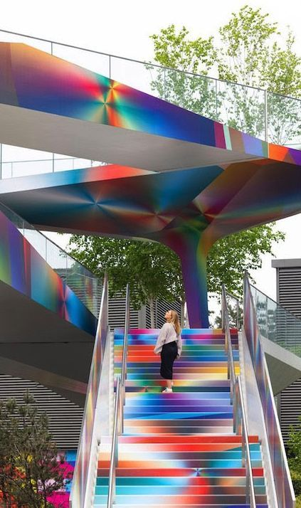
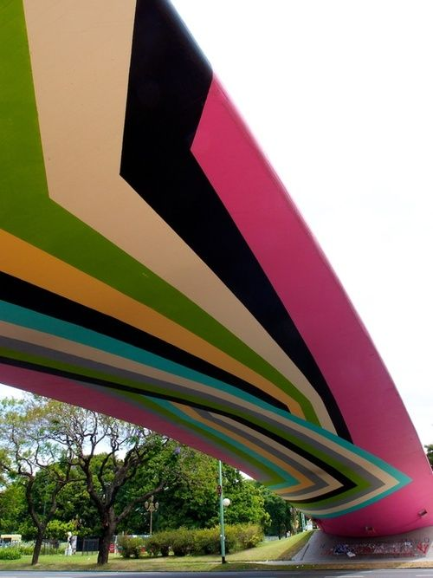


Slide 36


Спасибо за внимание
Будьте внимательны к обезличеным пространствам!
Антон Кочуркин
Архитектор и сооснователь арт-парка Никола-Ленивец
Руководитель проектной группы 8 линий

Slide 37


kb.nikola-lenivets.ru
LLLLLLLL.ru

